Slide 1




Hyrje në arsimin gjithëpërfshirës

Slide 2
Axhenda
Hyrje dhe nxemje
Përkufizimi teorik i gjithëpërfshirjes
  Nga veçimi tek gjithëpërfshirja sociale
  Si do të zbatohet arsimi gjithëpërfshirës?

Slide 3
Intervistoni dhe prezantoni çiftin tuaj
Intervistoni 5 minuta çiftin tuaj
  1. Emri
  2. Puna
  3. Një gjë për të cilën do t’ju mbajmë mend
Ndërrohet çifti
Prezantojeni njëri-tjetrin tek i gjithë grupi

Slide 4
Detyrë: Vështrim paraprak në shkollën finlandeze
Video:
https://toolbox.finland.fi/themes/education-and-know-how/the-finnish-way/
Zgjidhni atë ide nga videoja që është më e rëndësishme për ju
Diskutim i videos

Slide 5
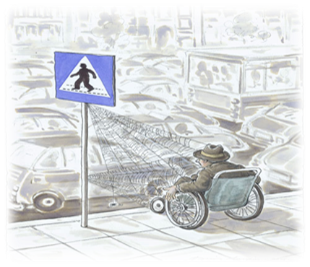
Përkufizimi teorik i gjithëpërfshirjes

Slide 6
Detyrë: kartat me figura
Zgjidhni atë kartë me figura që pasqyron për ju:
Gjithëpërfshirjen/Arsimim për të gjithë/Askush nuk lihet mbrapa
Diskutoni me personin ngjitur për këndvështrim tuaj dhe të tij/saj se si e pasqyron/përfaqëson gjithëpërfshirjen figura
Krahasoni mendimin tuaj me çiftin tuaj: A ishin idetë të ngjashme apo të ndryshme?
Kërkojini çdo çifti që të përzgjedhë dhe të ndajë vetem nje ide për të tjerët.

Slide 7
Nga veçimi tek gjithëpërfshirja sociale
Përpara Mesjetës reagimet ndaj personave të ndryshëm dhe me aftësi të kufizuara ishin lënia pas dore, veçimi dhe supersticioni
Dredhia, veçimi dhe lënia pas dore ishin etiketat e të ndryshmit
Në Mesjetë, jeta njerëzore filloi të respektohej – nuk hiqej dhe rreziku i vdekjes
Njerëzit me aftësi të kufizuara të shqisave mëshiroheshin, ndërsa ata me zhvillim mendor të vonuar dhe të gjymtuarit ende konsideroheshin si shërbëtorë të djallit
Për shembull, Luter dhe Kalvin e konsideronin zhvillimin mendor të vonuar si shenjë mëkati

Slide 8
Arsimi i specializuar që nga shekulli i 17-të
Mësimdhënia e zejeve për personat me aftësi të kufizuara shqisore nisi në mesin e viteve 1700 në Paris (filozofët e Iluminizmit, p.sh.: Pestaloci, Ruso)
Njerëzit me aftësi të kufizuara të zhvillimit ende konsideroheshin si të sëmurë të pashërueshëm dhe mbaheshin në institucione të ndryshme
Mësimdhënia për personat me zhvillim mendor të vonuar nisi në fillim të shekullit të 19-të në Paris

Slide 9
Veçimi
Organizimi i shërbimeve veçmas
Bazuar në kriteret e diferencimit (p.sh.: diagnozat)
Organizimi i arsimit të specializuar në njësi të veçanta (shkollatë specializuara/klasa/klasa të vogla)
Forma më tradicionale e organizimit të mbështetjes dhe mësimdhënies së specializuar

Slide 10
Normalizimi
Koncepti e ka zanafillën në Danimarkë (1959), kur u përdor për të organizuar jetën e njerëzve me aftësi të kufizuara intelektuale sa më të afër që të ishte e mundur të ashtuquajturës mënyrë normale të jetës.
Model i krijuar nga suedezi Bengt Nirje në vitet 1960-të, qëllimi i të cilit ishte që të krijonte një model për njerëzit me aftësi të kufizuara të zhvillimit, sipas të cilit jeta dhe rrethanat e tyre të përditshme do t’i afroheshin sa më shumë që të ishte e mundur modelit të jetesës të pjesës tjetër të shoqërisë.
•http://www.disabilityhistorywiki.org/leadership/presentationpage.asp?presentation=6

Slide 11
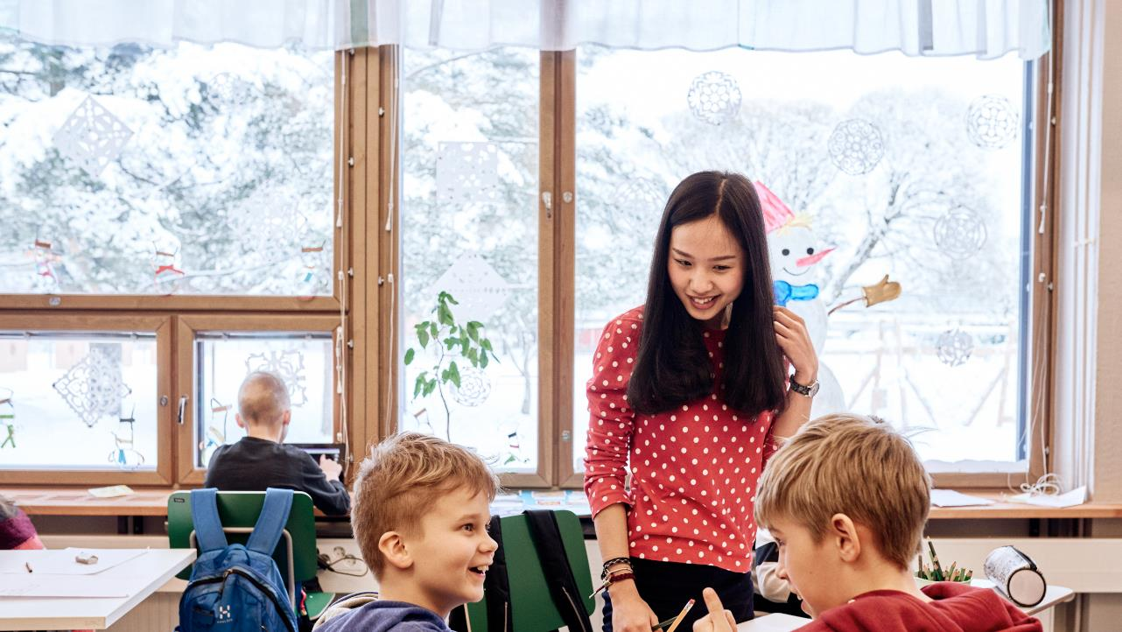
Integraatio
Praktika e integrimit
Në Shtetet e Bashkuara, ideologjia e integrimit u përdor për të eliminuar veçimin.
Mjedisi sa më Pak Kufizues i të Nxënurit (LRE) dhe Programi për Zhvillimin Individual të nxënësve (IEP)
•Normalisaatio-periaate tarjosi kasvupohjan integraatio -ideologian kehittymiselle
•Pohjoismaissa integraatio on ymmärretty sisältävän eri asteita ja muotoja (Söder, Moberg)
Fyysinen integraatio
→johtaa yhteistyöhön (toiminnallinen integraatio),
→mikä edistää kaikkien osallistujien kehittymistä ja myönteisten sos. suhteiden syntymistä (psykologinen ja sosiaalinen integraatio)
→ja luo pohjaa myöhemmälle, koulunjälkeiselle ihmisten tasa-arvolle kaikille yhteisessä yhteisössä (yhteiskunnallinen integraatio)

Slide 12
Gjithëpërfshirja
Në Shtetet e Bashkuara, lëvizja për Integrimin nuk ishte e mjaftueshme për kundërshtarët më të flaktë të veçimit në vitet 1980-të, lindën lëvizje të reja :
Lëvizja REI (Nisma për Arsimin e Rregullt) (arsimi i përgjithshëm duhet të marrë përgjegjësi për të mësuar të gjithë nxënësit) dhe
Lëvizja e arsimit gjithëpërfshirës (Lipsky, Gartner) (të gjithë fëmijët, të cilët shkojnë në një shkollë afër, marrin arsim të individualizuar sipas kërkesave të tyre)
Arsimi gjithëpërfshirës bazohet në drejtësinë sociale, barazinë dhe demokracinë

Slide 13
Arsimi për të gjithë
Një lëvizje mbarëbotërore e drejtuar nga UNESCO, që ka për qëllim të garantojë arsimim të mjaftueshëm për të gjithë fëmijët, të rinjtë dhe të rriturit në botë deri në vitin 2015.
Bazuar në Deklaratën Botërore për Arsimin për të Gjithë, nënshkruar në Tailandë në vitin 1990.

Slide 14
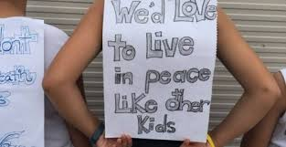
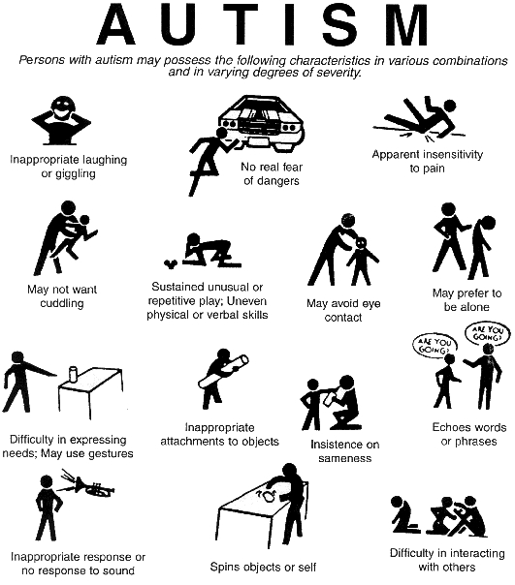
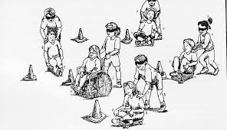

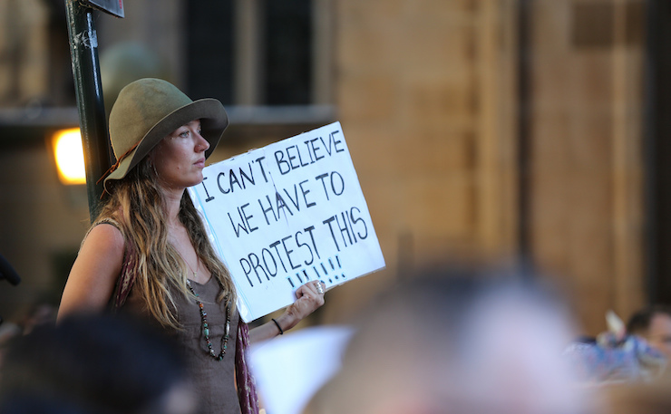
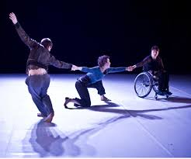
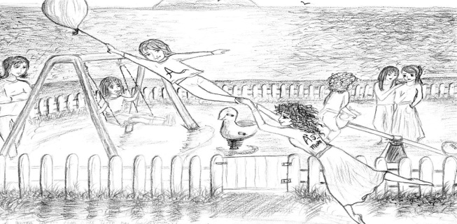
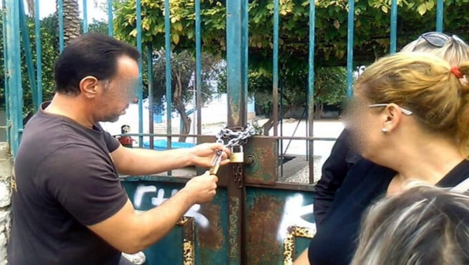
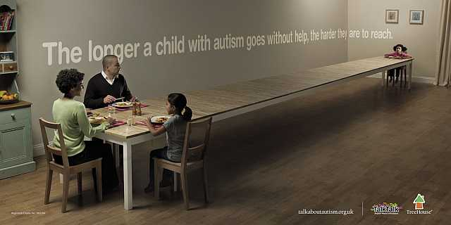
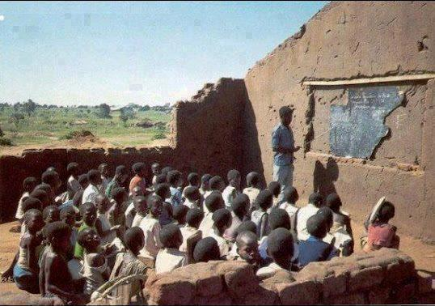
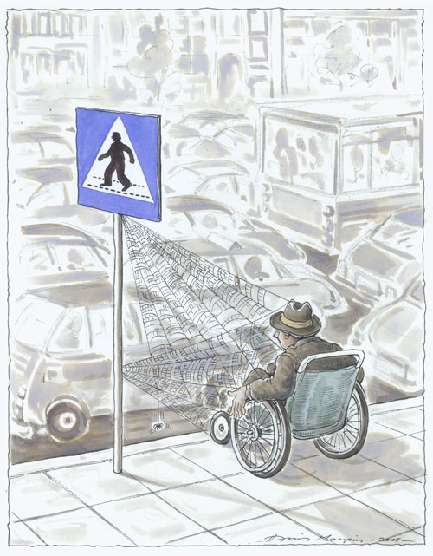


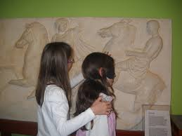
Për cilët është gjithëpërfshirja?
Arsimi nuk është përgatitje për jetën; arsimi është vetë jeta.
https://www.youtube.com/watch?v=36CUlaqmFi4
S4 BE për Arsimin Gjithëpërfshirës

Slide 15
GJITHËPËRFSHIRJA: UTOPI APO REALITET?
Gjithëpërfshirja është një proces që do të çojë në pjesëmarrjen e të gjithë atyre që mësojnë në programin shkollor dhe në jetën shoqërore të të gjitha strukturave ku bëhet mësim.
Arsimi gjithëpërfshirës lidhet me të mësuarit që të bashkëjetohet me diversitetin jo si problem, që duhet të zgjidhet, por si një mundësi e jashtëzakonshme e arsimit krijues (Zoniou-Sideri, 2000).

Slide 16

Gjithëpërfshirja – askush nuk lihet pas

Slide 17

International Conventions
Konventa ndërkombëtare
Deklarata Universale e të Drejtave të Njeriut - OKB, 1948
Konventa mbi të Drejtat e Fëmijës – OKB, 1989
(Ratifikuar nga Shqipëria në vitin 1990)
Deklarata e Salamankës - UNESCO, 1994
(Shqipëria ra dakord që t’i arrinte objektivat deri në vitin 2015)
Akti për Arsimimin e Individëve me Aftësi të Kufizuara i vitit 1997.
Konventa për të Drejtat e Personave me
Aftësi të Kufizuara - OKB, 2006.
Strategjia Evropiane për Aftësitë e Kufizuara 2010-2020

Slide 18
MODEL I AFTËSISË SË KUFIZUAR
Modeli klinik/mjekësor Njerëzit me aftësi të kufizuara shihen si problem, si një dëmtim që duhet të mjekohet, që duhet të rregullohet me terapi, barna, kirurgji dhe trajtime të veçanta.
Modeli shoqëror
Ky model përqendrohet tek pengesat në mjedis. Njerëzit i bëjnë të paaftë mjedisi, qëndrimet e të tjerëve dhe politikat, praktikat dhe organizatat.
Ideaja e modelit shoqëror të aftësisë së kufizuar ka buruar nga dokumenti “Parimet themelore të aftësisë së kufizuar”, botuar për herë të parë në mesin e viteve 1970-të, në të cilin argumentohej se “neve nuk na bëjnë të paaftë dëmtimet tona, por pengesat dëmtuese me të cilat jemi përballur në shoqëri” (Oliver, 2013).

Slide 19
Gjithëpërfshirja sociale
Pengesat janë në mjedis.
  “Neve nuk na bëjnë të paaftë dëmtimet tona, por pengesat dëmtuese me të cilat përballemi në shoqëri”.
  (Oliver, 2013)
Gjithëpërfshirja është tregues i përfshirjes së individëve me nevoja të posa]me, si dhe i dallimeve sa i takon gjinisë, përkatësisë etnike, kulturës dhe klasës shoqërore (p.sh.: Ainscow et al., 2006; Forlin, 2010; Mäkinen & Mäkinen, 2011; Väyrynen & Paksuniemi, 2020).
Njerëzit i bëjnë të paaftë mjedisi, qëndrimet e të tjerëve dhe politikat, praktikat dhe organizatat.
Gjithëpërfshirja është një proces që do të çojë në pjesëmarrjen e të gjithë atyre që mësojnë në programin shkollor dhe në jetën shoqërore të të gjitha strukturave ku bëhet mësim.
Arsimi gjithëpërfshirës lidhet me të mësuarit që të bashkëjetohet me diversitetin jo si problem, që duhet të zgjidhet, por si një mundësi e jashtëzakonshme e arsimit krijues. (Zoniou-Sideri, 2000)

Slide 20
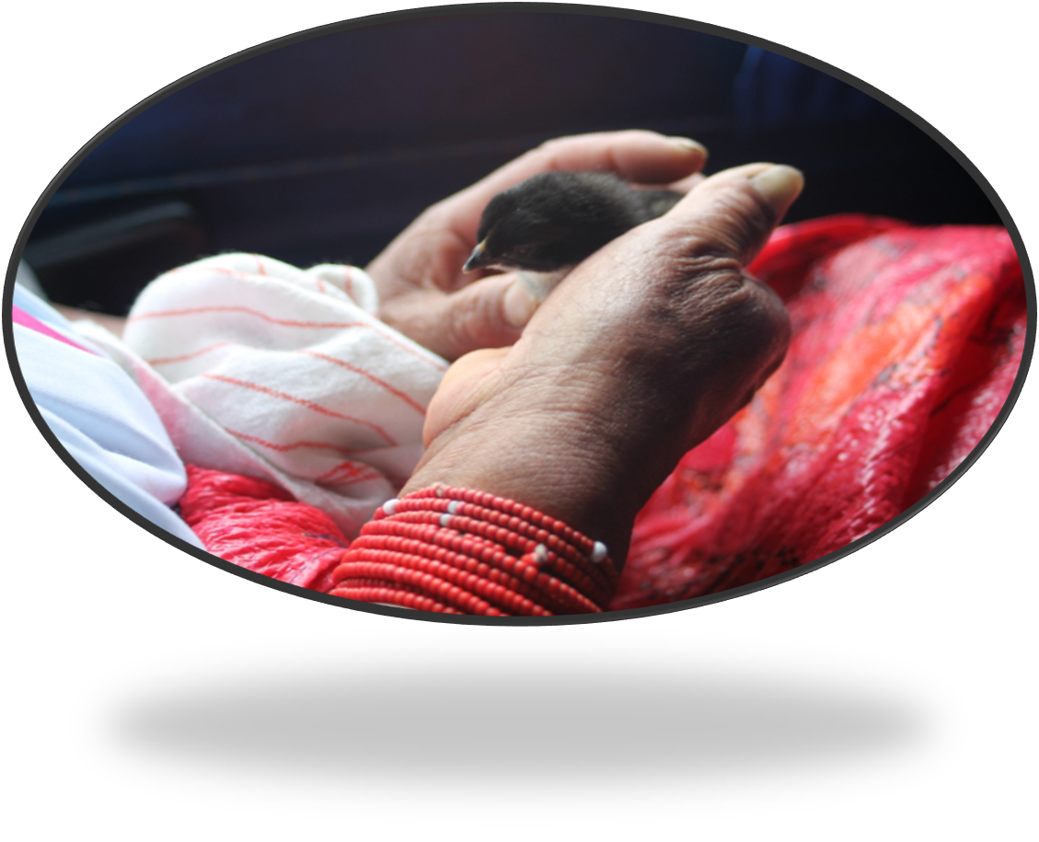
Ideja e gjithë kësaj është që gjithkush të ndihmohet që të gjejë mënyrën e vet të të mësuarit
S4 BE për Arsimin Gjithëpërfshirës

Slide 21

Si do të zbatohet arsimi gjithëpërfshirës?

Slide 22
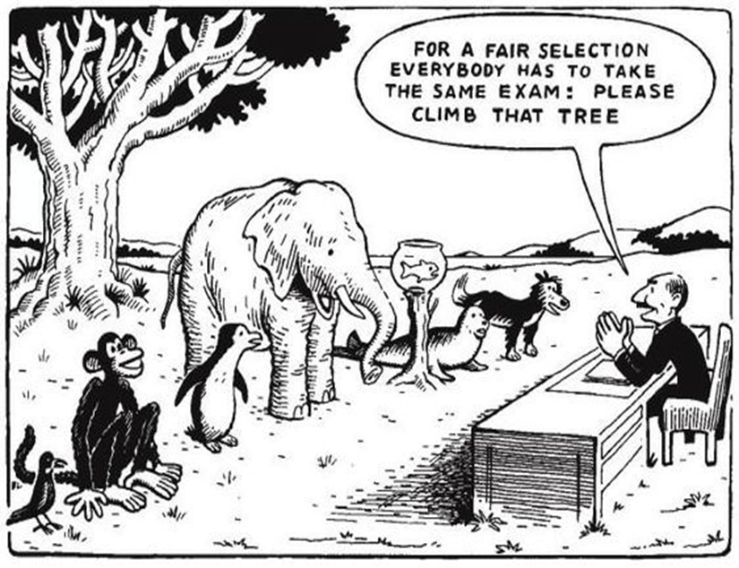
Detyrë: Diskutoni me shokët tuaj të klasës për diversitetin në jetë (reale)
Si duhet të përballemi me diversitetin në jetë?
Si duhet të mbështeten nxënësit me nevoja të ndryshme (shoqërore, emocionale, motivuese, njohëse)?
Për një përzgjedhje të drejtë të gjithë duhet të marrin të njëjtin provim: jeni të lutur ta ngjisni atë pemë.

Slide 23


Shkurt: si të bëhet diferencimi
Mësuesi duhet ta njohë nxënësin:
të dijë si mëson ai ose ajo dhe për çfarë lloj mbështetjeje ka nevojë ai ose ajo
…dhe të njohë programin shkollor: përmbajtjen thelbësore, minimumin që ka nevojë një nxënës të mësojë ose të bëjë për të kaluar kursin,
dhe, më pas, të gjejë mënyrat më të mira për t’ua mësuar nxënësve këto përmbajtje.
Krijimtaria nevojitet gjithashtu për të bërë modifikimet që janë më mirë për çdo individ

Slide 24

Diferencimi i arsimimit
“Diferencimi i arsimimit është një mjet parësor për të marrë parasysh nevojat e grupit që merr mësim dhe diversitetin e nxënësve, që përshkojnë të gjithë shkollimin.
Vëmendje i kushtohet mënyrave të të mësuarit dhe ritmeve të punës karakteristike për nxënësit e ndryshëm, aftësive dhe interesave të ndryshme, si dhe nevojave emocionale lidhur me vetëvlerësimin dhe motivimin. Merren në konsideratë diferencimet dhe formimet zhvillimore midis vajzave dhe djemve dhe midis nxënësve individualë.
Diferencimi përdoret për të ndikuar tek motivimi për të mësuar. Diferencimi i arsimimit bën të mundur përballjen e nxënësve me sfida dhe pajisjen me përvoja të përshtatshme të suksesit dhe u ofron atyre mundësi për të zhvilluar dhe mësuar sipas pikave të tyre positive. Në këtë aspekt, është e rëndësishme që të përdoren aftësitë dhe interesat e ndryshme të nxënësve në të njëjtin grup që merr mësim.”

Slide 25
Ҫfarë është diferencimi?
Si duhet të diferencohet arsimimi? (1)
“Të tre dimensionet kryesore të diferencimit lidhen me
ndryshimet në shkallën dhe thellësinë e studimeve dhe ritmit të përparimit në studime”.
Mësuesi duhet ta njohë programin shkollor mjaft mirë që të jetë në gjendje …...........të gjejë përmbajtje të përshtatshme pët të studjuar për çdo nxënës.
Disa nxënësve të grupit mund t’u duhet më shumë kohë për të mësuar konceptet bazë të një lënde të caktuar ose të fushës së përmbajtjes -> pra, atyre iu nevojiten tekste më të shkurtra, kohë për të praktikuar fjalët kryesore dhe kuptimet e tyre ose ushtrimet më elementare. Ata do të studiojnë vetëm përmbajtjen thelbësore.
Disa nxënësve mund t’u nevojiten më shumë sfida dhe material shtesë për të mësuar më shumë dhe për të zbatuar atë që kanë mësuar për t’i mbajtur të motivuar që të mësojnë.

Slide 26
Ҫfarë është diferencimi?
Si duhet të diferencohet arsimimi? (2)
Diferencimi mund të përqendrohet gjithashtu në fusha: të tilla si:
materialet mësimore
detyrat e dhëna nxënësve
metodat e aplikuara,
sasia e detyrës së shkollës dhe detyrës së shtëpisë,
sasia e kohës në dispozicion.
të gjitha këto gjëra lidhen me njohuritë e mësuesit lidhur me kërkesat e programit shkollor dhe të kuptuarit e përmbajtjes thelbësore!
Disa nxënës kanë nevojë për materiale më konkrete me të cilat të punojnë; për të treguar konceptet ose fenomenet dhe për t’i provuar gjërat në praktikë.

Slide 27
Ҫfarë është diferencimi? Si duhet të diferencohet arsimimi? (3)
Mjedisi në të cilin merret mësim dhe qasjet e punës mund të modifikohen:
duke krijuar mundësi pjesëmarrjeje për nxënësit, duke ofruar zgjedhje,
duke përshtatur përdorimin e hapësirës; shembuj: rregullime që e lejojnë nxënësin të lëvizë nëpër dhomë ndërsa bën detyrat e shkollës, karriget që lejojnë lëvizje, mundësi për të zgjedhur një vend pune të qetë ose një hapësirë që lejon shkëmbimin e mendimeve gjatë punës
duke i grupuar nxënësit në mënyrë fleksibël; p.sh.: bazur në nivelin aktual të aftësive të nxënësve. Grupet nuk duhet të jenë të pandryshueshme dhe të përhershëm dhe të gjitha mësimet e një lënde të caktuar nuk duhet të bëhen në këto grupe, por në njëfarë shkalle duke punuar në të njëjtën nivel aftësish me të tjerët në grup sjell dobi për mësimnxënien. Kërkon punë në ekip nga ana e mësuesve! (Ekzistojnë edhe disa mënyra të tjera për grupimin e nxënësve në mënyrë fleksibël, shih diapozitivë të tjerë në fund të këtij leksioni)
duke shfrytëzuar situatat për të mësuar jashtë shkolle.
Interesat e nxënësve merren në konsideratë në arsimim duke lidhur njohuritë dhe aftësitë, që përftohen, me përvojat dhe veprimtaritë, të cilat atyre mund t’u duken të rëndësishme.
Nxënësit mund të kenë nevojë për mundësi të ndryshme për të treguar njohuritë, aftësitë dhe përparimin e tyre dhe ata gjithmonë përfitojnë nga opinionet vlerësuese individuale.

Slide 28
Udhëzimi dhe këshillimi
“Përveç arsimimit, çdo nxënës ka të drejtën që të marrë udhëzim dhe këshillim. Qëllimi i veprimtarive të udhëzimit dhe këshillimit është që të mbështetet suksesi i nxënësve në faza të ndryshme të arsimit bazë, me qëllim forcimin e aftësive për të mësuar dhe të vetëdrejtimit.”
“Është detyra e çdo mësuesi që t’i drejtojë nxënësit në shkollim dhe studimin e lëndëve të ndryshme, duke parandaluar kështu lindjen e problemeve lidhur me studimin.”
“Udhëzimi dhe këshillimi konsolidojnë gjithashtu aftësitë e nxënësve për bashkëpunim dhe zotësinë e tyre për të funksionuar në grupe të ndryshme dhe të marrin përgjegjësi për punën e vet dhe për punën e tyre të përbashkët. Udhëzimi dhe këshillimi kontribuojnë në parandalimin e përjashtimit të nxënësve dhe në nxitjen e barazisë.”
“Është gjithashtu detyra e çdo mësuesi që të mbështesë rritjen, zhvillimin dhe përfshirjen personale të nxënësve. Udhëzimi dhe këshillimi lidhen me të gjitha situatat e mësimdhënies, lëndët dhe opinionet vlerësuese që jepen për nxënësit. Opinionet e ndryshme vlerësuese duhet të shfrytëzohen në mënyrë sistematike për inkurajimin dhe udhëzimin e nxënësve.”

Slide 29
Mësimdhënia përmirësuese
“Një nxënës, që ka mbetur mbrapa përkohësisht ose që, nga ana tjetër, ka nevojë për mbështetje në një periudhë afatshkurtër për të bërë mësimet, ka të drejtën që t’i jepet mësim me qëllim përmirësimin. Mësimdhënia përmirësuese duhet të fillojë menjëherë pas konstatimit të vështirësive në të mësuar me qëllim që nxënësi të mos mbetet mbrapa në mësime në mënyrë të përhershme.”
Mësimdhënia përmirësuese, shpeshherë, praktikohet në një grup të vogël, nganjëherë në mënyrë individuale.
Mësimdhënia përmirësuese, shpeshherë, praktikohet në formën e disa orëve mësimi shtesë pas ose përpara ditës së zakonshme të shkollës të nxënësve.
  Nganjëherë nuk ka rëndësi që të shtohen orë të tjera mësimi në ditën e shkollës të nxënësve, pasi ata mund të jenë të lodhur nga mësimet e tyre të zakonshme. Në këto raste, mund të jetë e dobishme që të bëhen zgjidhje grupimi fleksibël gjatë orëve të mësimit me qëllim rregullohet mësimdhënia përmirësuese.
Mësimi duhet të planifkohet në mënyrë që të sigurohet që çdo nxënës të ketë mundësi që të marrë pjesë në mësimdhënien përmirësuese kur lind nevoja.
Mësimdhënia përmirësuese karakterizohet nga detyrat e individualizuara, përdorimi i individualizuar I kohës dhe udhëzimi dhe këshillimi. Mësimdhënia përmirësuese duhet të ofrohet duke shfrytëzuar metoda dhe materiale të ndryshme, të cilat bëjnë të mundur identifikimin e mënyrave të reja të qasjes ndaj temës që mësohet.

Slide 30
Arsimi i specializuar me orar të pjesshëm
Arsimi i specializuar është në dispozicion të të gjithë nxënësve në Finlandë në formën e arsimit të specializuar me orar të pjesshëm.
Mësuesit, të cilët trajtojnë nevojat e veçanta dhe ofrojnë arsim të specializuar me orar të pjesshëm, punojnë me klasa të rregullta, në bashkëpunim me mësuesit e klasave dhe mësuesit e lëndëve.
Nuk është e nevojshme që një nxënës të klasifikohet si ”i përshtatshëm për arsim të specializuar” apo që të ketë ndonjë lloj diagnoze për ta marrë këtë shërbim.
Mësuesit vlerësojnë nevojat për mbështetje që kanë nxënësit dhe vendosin kush do të marrin arsim të specializuar me orar të pjesshëm.
Forma fleksibël e mbështetjes: nxënësit mund të marrin arsim të specializuar me orar të pjesshëm për periudha të ndryshme kohe, një herë ose disa herë në javë, në një ose më shumë lëndë.
Mësuesit, të cilët trajtojnë nevojat e posaçme, japin mësim në grupe të vogla, mësim individual dhe japin mësim, gjithashtu, bashkë me mësuesit e integrimit.

Slide 31
Bashkëmësimdhënia
Ekzistojnë disa forma të mësimdhënies bashkëpunuese. Disa forma kërkojnë planifikim më të paktë bashkërisht, disa prej tyre kërkojnë gjithashtu bashkëplanifikim të plotë të mësimeve :
  ”Njëri jep mësim – njëri vëzhgon”
  ”Njëri jep mësim – njëri asiston”
  Grupime fleksibël
  Mësimdhënia me rotacion
  Mësimdhënie për të gjithë klasën si grup
Nevoja për planifikim kohor të përbashkët rritet

Slide 32
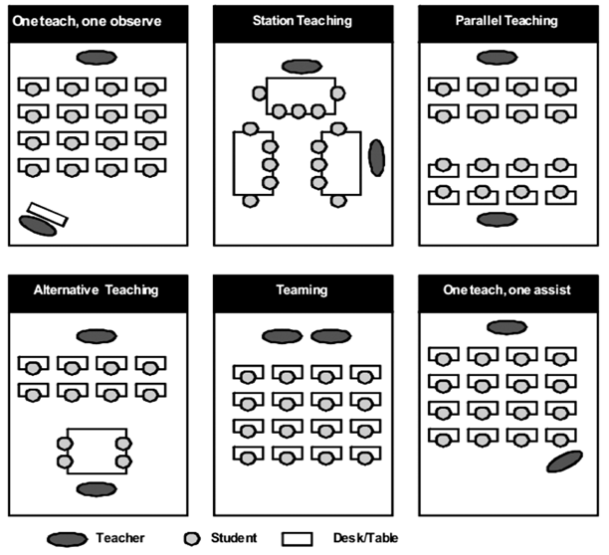
BASHKËMËSIMDHËNIA
Walther-Thomas dhe kolegët (2000)
Fiigura 1. Qasjet ndaj bashkëmësimdhënies. Nga M. Friend & W. D. Bursuck, 2009, “Përfshirja e nxënësve me nevoja të posaçme: udhëzues praktik për mësuesit që japin mësim në klasa të veçanta” (botimi i 5-të, f. 92). Columbus, OH: Merrill.

Slide 33
Detyrë e mësimnxënies të S4
Shkruani një raport të detyrës suaj të mësimnxënies dhe dërgojani trajnerit:
  Bëni një përshkrim dhe jepni arsyet bazuar në leksionin lidhur me hyrjen në arsimin gjithëpërfshirës :
    Cilat ide të gjithëpërfshirjes do të zbatoni?
    Cilat ide të gjithëpërfshirjes nuk do të zbatoni?
    Ҫ’lloj pyetjesh kritike keni për arsimin gjithëpërfshirës?
S4 BE për Arsimin Gjithëpërfshirës

Slide 34
Bibliografia
Ainscow, M. (2020). ”Nxitja e gjithëpërfshirjes dhe barazisë në arsim: mësime nga përvojat ndërkombëtare”. Nordic Journal of Studies in Educational Policy, 6 (1), 7–16. https://doi.org/10.1080/20020317.2020.1729587
Engelbrecht, P., Savolainen, H., Nel, M., Koskela, T., & Okkolin, A-M. (2017). ”Dhënia kuptim arsimit gjithëpërfshirës: praktikat në klasë në klasat finlandeze dhe afrikanojugore”. Krahaso: A Journal of Comparative and International Education, 47 (5), 684-702. https://doi.org/10.1080/03057925.2016.1266927
Kaukko, M., Wilkinson, J., & Kohli, R. K. (2021): ”Dashuria pedagogjike në Finlandë dhe Australi: studim i fëmijëve refugjatë dhe mësuesve të tyre”, Pedagogy, Culture & Society. https://doi.org/10.1080/14681366.2020.1868555
Kiuppis, F. (2014). ”Pse (nuk duhet) të bashkohet parimi i përfshirjes me aftësinë e kufizuar? Gjurmimi i lidhjeve nga fillimi i ‘Procesit Salamanca’”. International Journal of Inclusive Education, 18 (7), 746–761. https://doi.org/10.1080/13603116.2013.826289
Kuusisto, E., Laine, S., & Rissanen, I. (2021). ”Arsimimi i personave me dhunti dhe të talentuar në Finlandë”. Tek E. Kuusisto, M. Ubani, P. Nokelainen, & A. Toom (redaktorë), ”Mësuesit e mirë për shkollat e të nesërmes – qëllimi, vlerat dhe talentet në arsim” (f. 195–216). Brill-Sense. https://doi.org/10.1163/9789004465008_011 E-Book, Biblioteka ”Tuni”: https://ebookcentral.proquest.com/lib/tampere/detail.action?docID=6631761
Laine, S. (2016). ”Këndvështrimet e mësuesve të shkollave fillore finlandeze për arsimin e personave me dhunti” ëDizertacion i doktoraturës, Universiteti i Helsinkit]. Helda. http://urn.fi/URN:ISBN:978-951-51-2503-3
Lakkala, S., Uusiautti, S., & Määttä, K. (2016). ”Si duhet të bëhet shkolla e lagjes shkollë për të gjithë?” Journal of Research in Special Educational Needs, 16 (1), 46–56. https://doi.org/10.1111/1471-3802.12055
Mäkinen, M. (2013). ”Angazhimi në praktikat gjithëpërfshirëse: refleksione narrative për mësimdhënien si përshkrues të angazhimit në punë të mësuesve”. Teaching and Teacher Education, 35, 51–61. https://doi.org/10.1016/j.tate.2013.05.005
Tirri, K., & Laine, S. (2017). ”Sfidat etike në arsimin gjithëpërfshirës: rasti i nxënësve me dhunti”. Tek A. Gajewski (botues), ”Etika, paanësia dhe këndvështrimet ndërkombëtare për arsimin gjithëpërfshirës”, 9, 239–257. Emerald Group Publishing Limited. Vainikainen, M-P., Thuneberg, H., Greiff, S., & Hautamäki, J. (2015). ”Bashkëpunimi multiprofesional në shkollat finlandeze”. International Journal of Educational Research, 72, 137–148. https://doi.org/10.1016/j.ijer.2015.06.007
Vetoniemi, J., & Kärnä, E. (2019). ”Të qenurit i përfshirë – përvoja të pjesëmarrjes sociale të nxënësve me nevoja të arsimit të specializuar në shkollat e zakonshme të arsimit publik”. International Journal of Inclusive Education. https://doi.org/10.1080/13603116.2019.1603329

Slide 35
Bibliografia
Holopainen, L., Kiuru, N., Mäkihonko, M. & Lerkkanen, M.-L.. 2017. “Roli i arsimit të specializuar me kohë të pjesshme në mbështetje të nxënësve me vështirësi për të lexuar dhe gërmëzuar nga klasa 1 deri në klasën 2 në Finlandë”. European Journal of Special Needs Education. doi/abs/10.1080/08856257.2017.1312798
Hofmann,C., Koch, A., Bauer, K., Holopainen, L., Mäkihonko, M., Hakkarainen, A. , Baur, S. & Kofler, D. 2016. ”Refleksione mbi rëndësinë e njohurive, kuadri i punës kërkimore, roli i mësuesve dhe filozofia gjithëpërfshirëse e promovuar në Itali, Gjermani dhe Finlandë». 311-322. In http://ojs.francoangeli.it/_omp/index.php/oa/catalog/download/199/28/864-1
Malinen, Olli-Pekka (2013) “Arsimi gjithëpërfshirës nga këndvështrimi i mësuesve: shqyrtimi i vetë-efiksasitetit dhe qëndrimeve të mësuesve para dhe në shërbim në Kinën Kontinentale”.
http://epublications.uef.fi/pub/urn_isbn_978-952-61-1167-4/urn_isbn_978-952-61-1167-4.pdf

